Slide 1
中新天津滨海生态城项目地块
市调报告
2025年6月20日

Slide 2
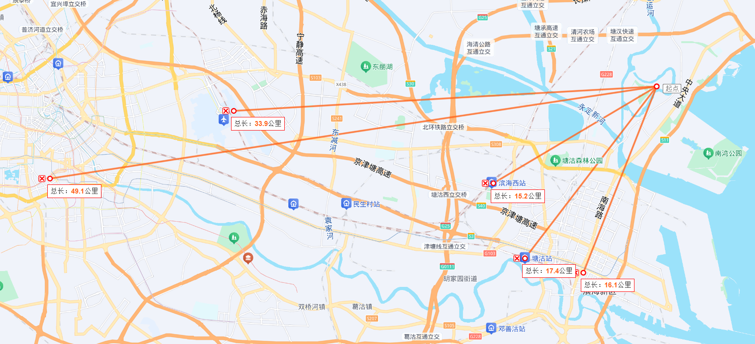
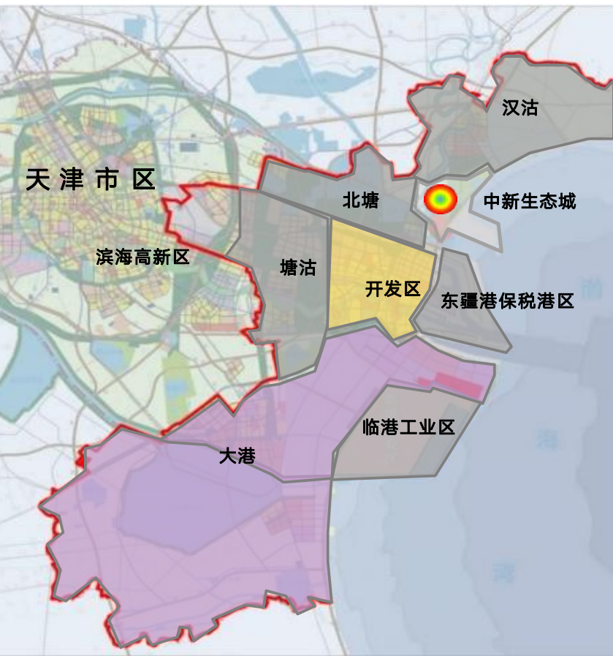

城市区位
本案
本案
33.9公里
天津滨海国际机场
49.1公里
15.2公里
天津市人民政府
17.4公里
16.1公里
滨海西站
塘沽站
天津市滨海新区人民政府
滨海新区，天津市市辖区。总面积2270平方公里，2020年，滨海新区户籍人口149.7万人，常住人口206.73万人。滨海新区是中国（天津）自由贸易试验区重要组成部分 ，国家级新区、国家综合配套改革试验区 、国家级创新驱动示范区 、少数民族流动人口服务管理示范城市 、国家公共文化服务体系示范区 、全国双拥模范城 、民用无人驾驶航空试验基地（试验区） 、全国文明城市。截至2023年6月，滨海新区下辖16个街道、5个镇：塘沽街道、杭州道街道、新河街道、大沽街道、新北街道、北塘街道、胡家园街道、新港街道、新村街道、泰达街道、汉沽街道、寨上街道、茶淀街道、大港街道、古林街道、海滨街道、新城镇、杨家泊镇、太平镇、小王庄镇、中塘镇，另辖5个开发区：天津经济技术开发区（其他片区）、天津港保税区、天津滨海高新技术产业开发区、东疆保税港区、中新天津生态城。2023年，滨海新区城镇居民人均可支配收入64624元，比上年增长4.9%。其中，工资性收入47834元，增长5.1%；经营净收入2377元，增长8.5%；财产净收入4931元，增长5.2%；转移净收入9482元，增长3.2%。全年城镇居民人均消费性支出34037元，增长8.6%。2023年，滨海新区建筑业总产值2874.46亿元，增长7.5%。土木工程建筑业产值1576.31亿元，增长9.8%；房屋建筑业产值 1146.57亿元，增长7.4%；建筑安装业产值112.07亿元，下降5.1%。建筑装饰、装修和其他建筑业产值39.49亿元，下降25.6%。 2024年，滨海新区全年建筑业总产值2975.55亿元，增长6.9%。其中，全区房屋建筑业产值 1296.08亿元，增长12.6%；土木工程建筑业产值1521.41亿元，增长2.8%；建筑安装业产值119.85亿元，增长6.9%；建筑装饰、装修和其他建筑业产值38.21亿元，下降9.2%。

Slide 3
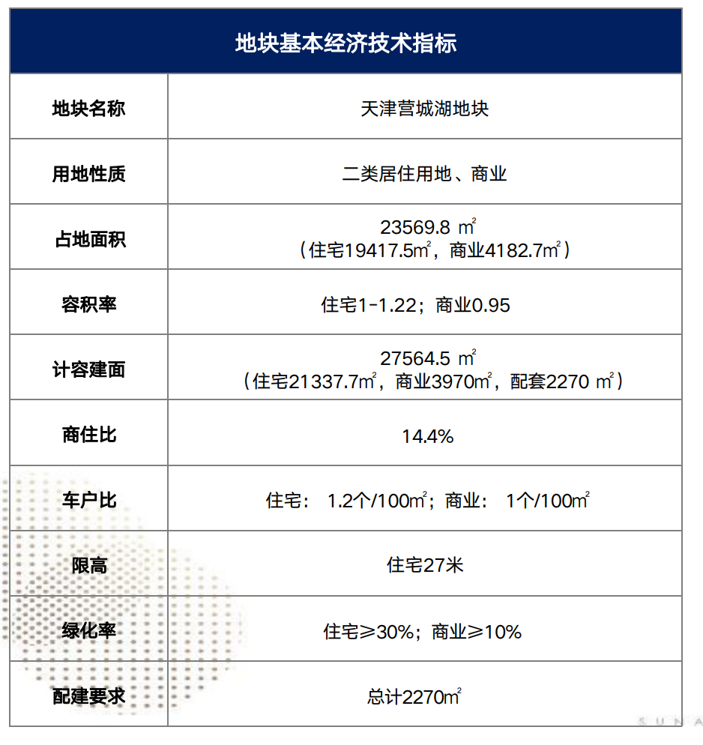
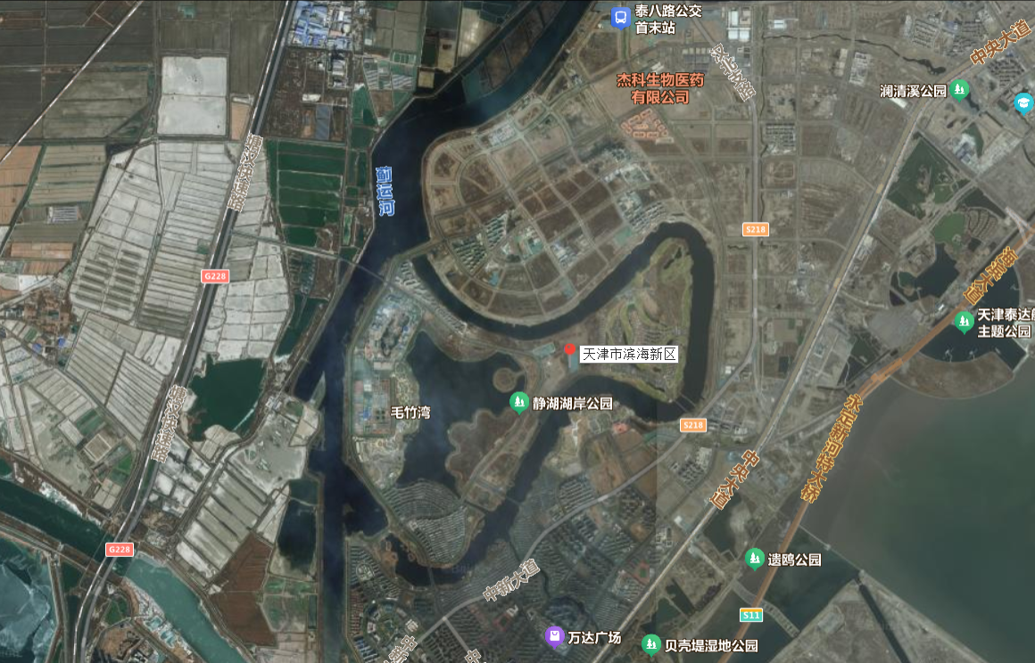
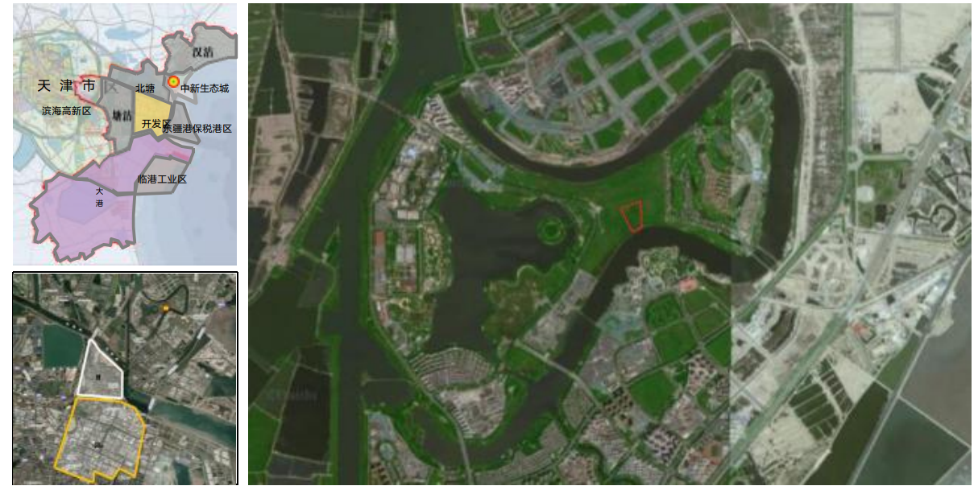
项目基础信息
占地：2.36万方；
住宅：1.94万方；
容积率：1.22；
商业：0.42万方；
容积率：0.95；
限高：27米

Slide 4
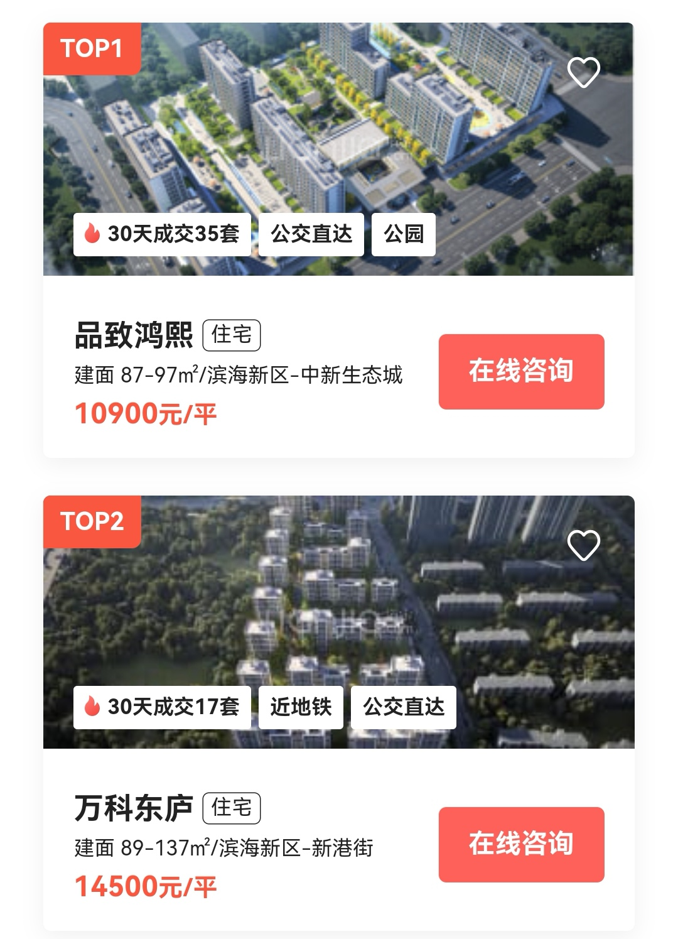
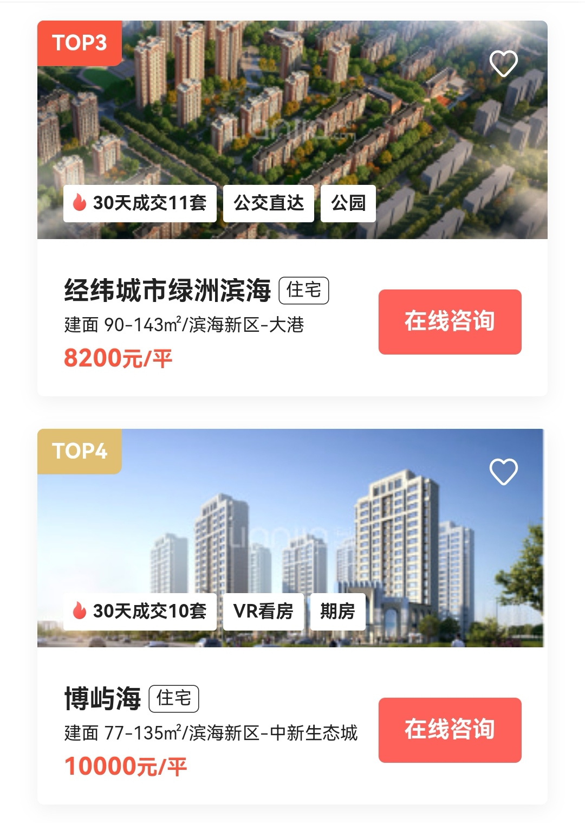
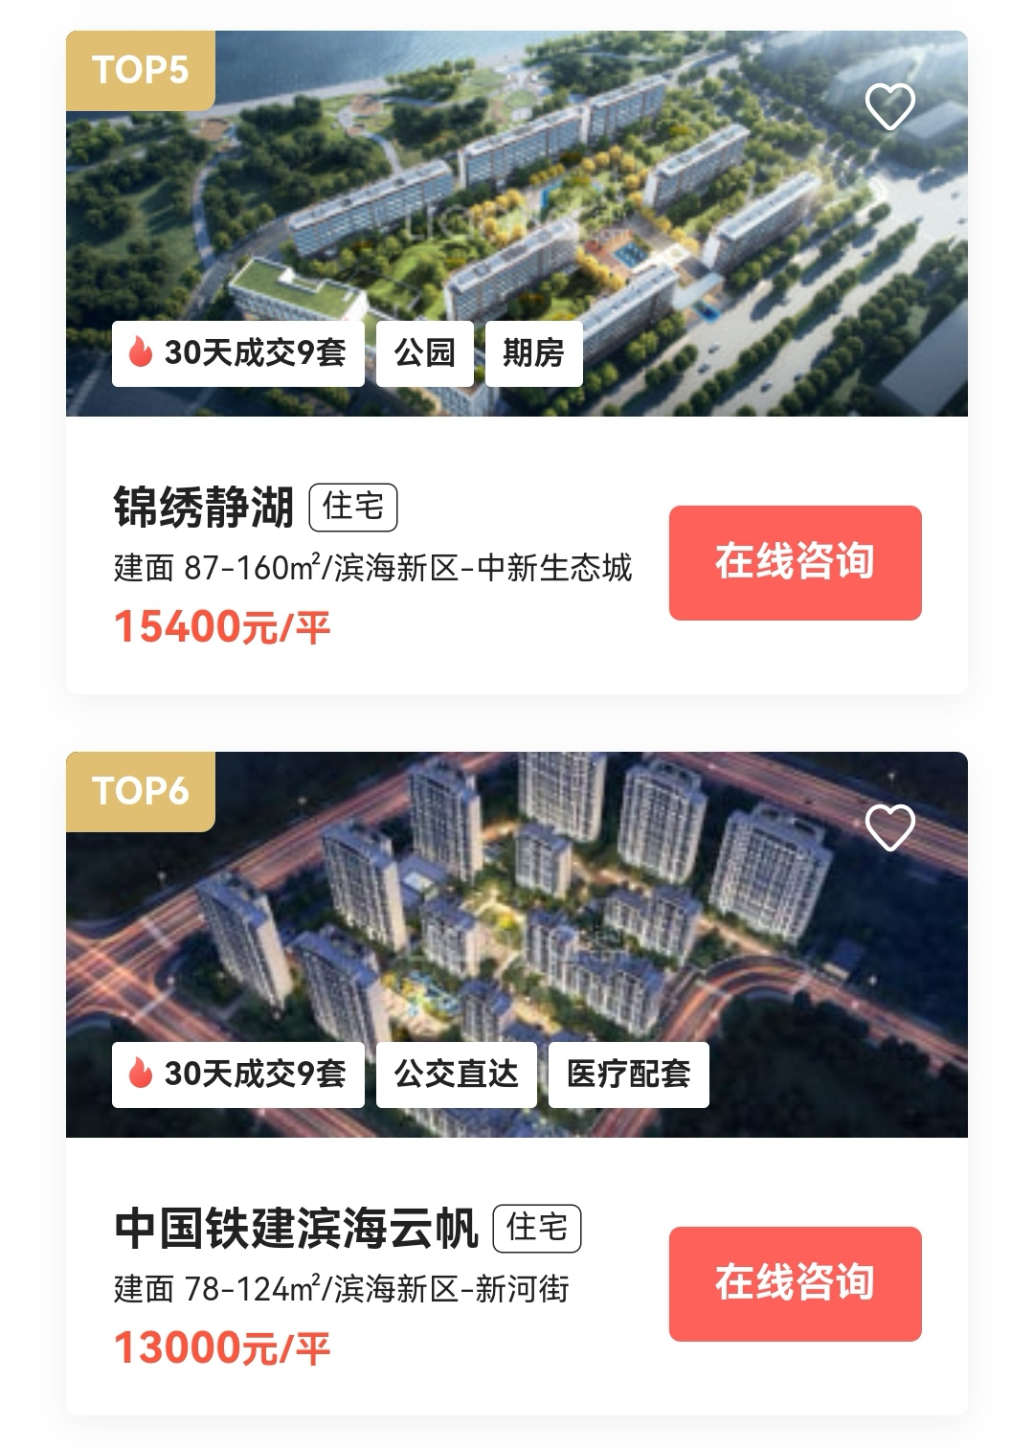
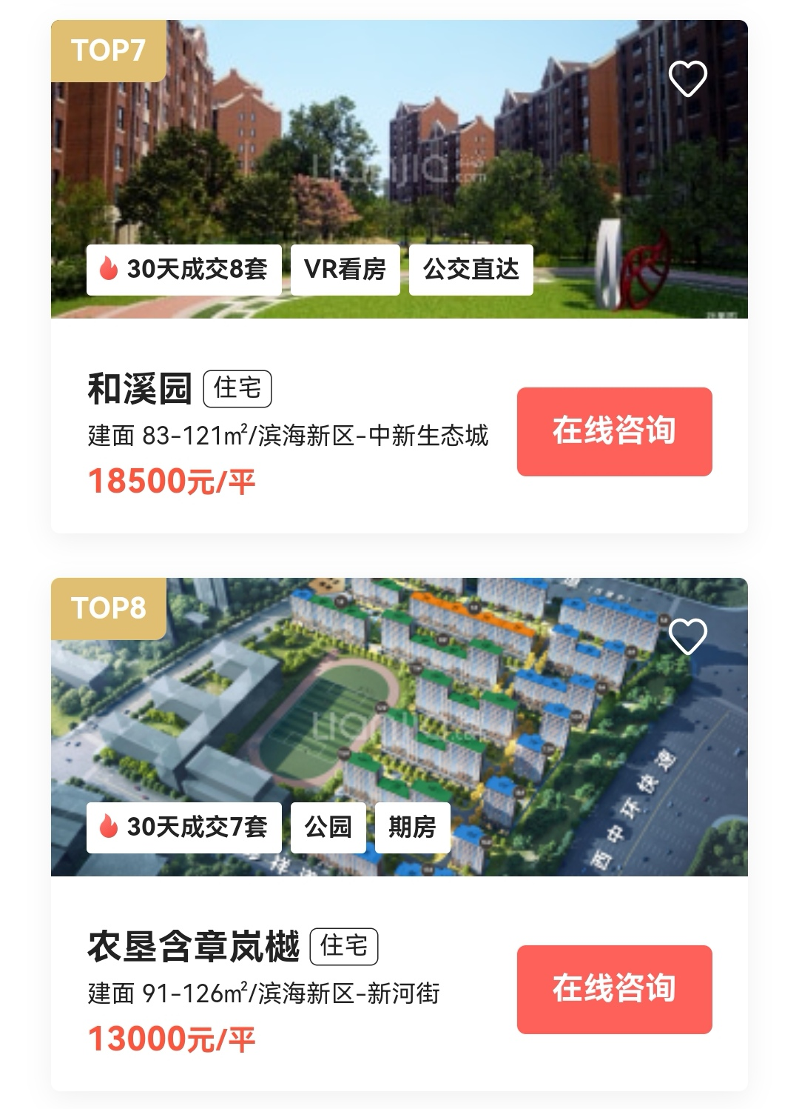
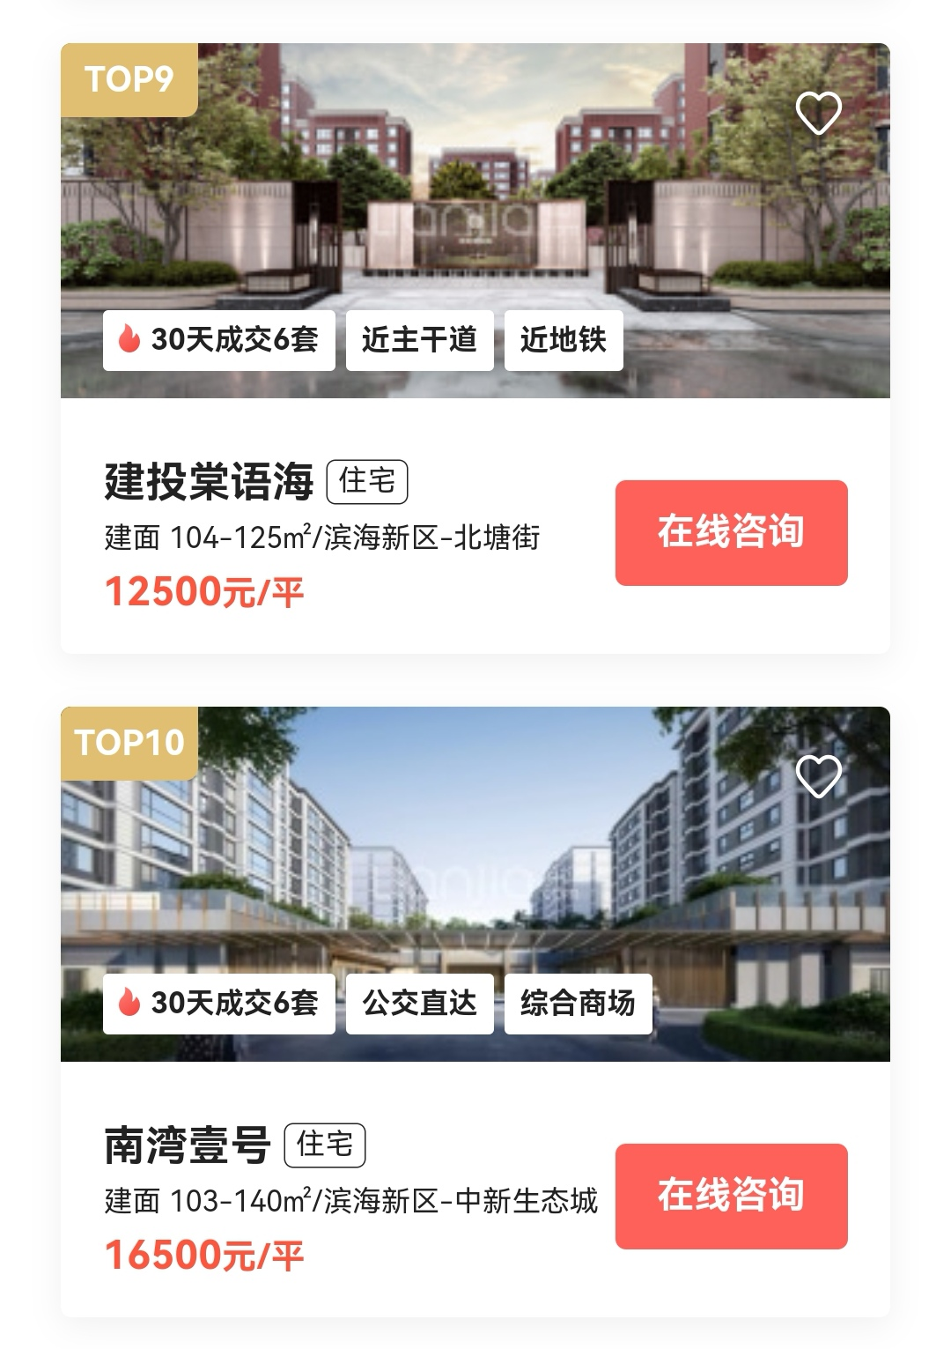
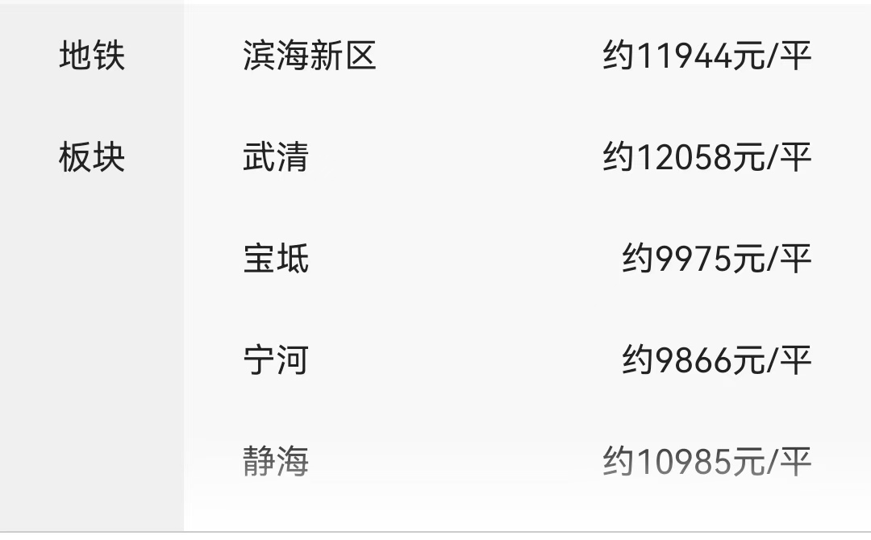
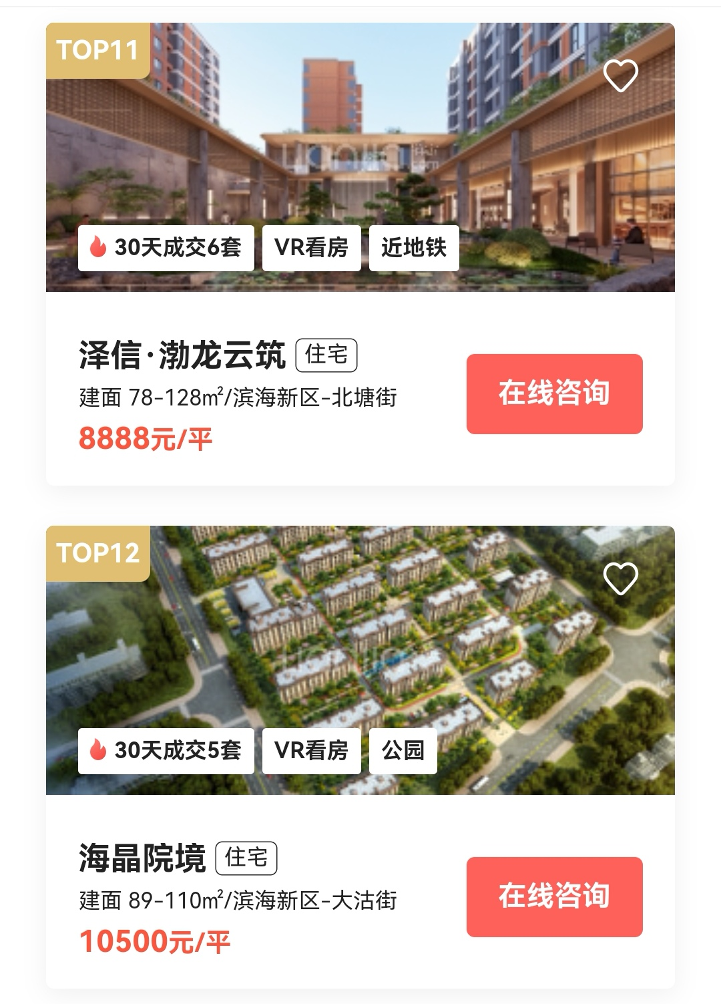
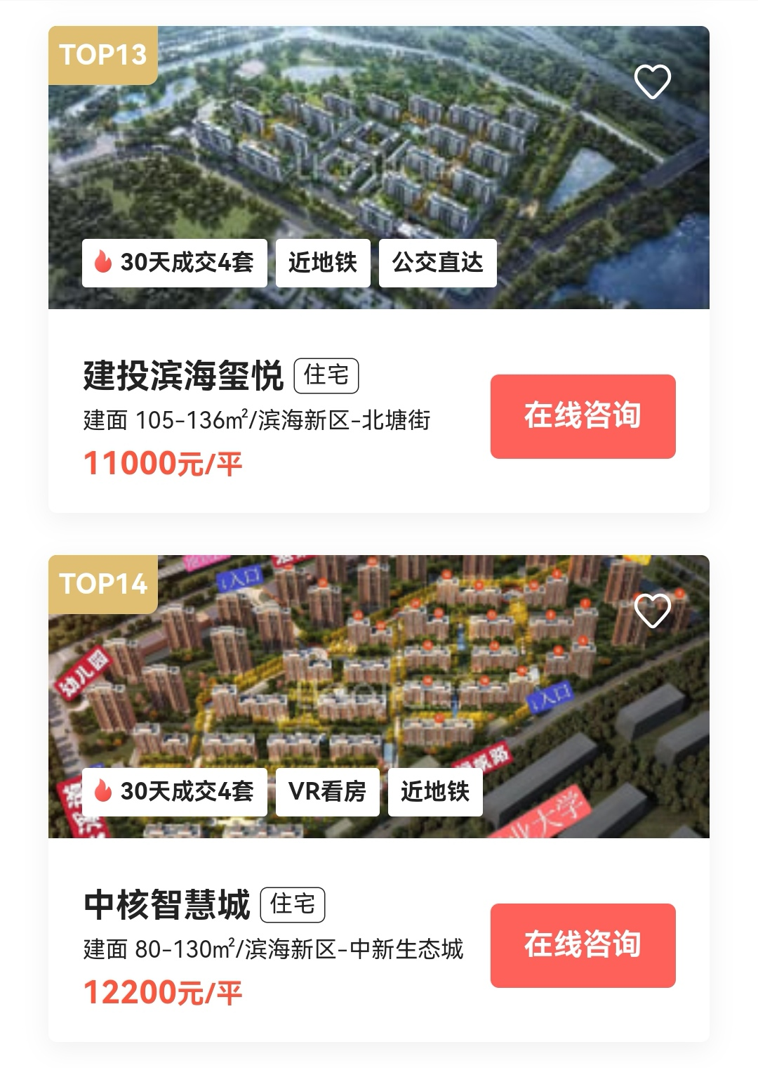
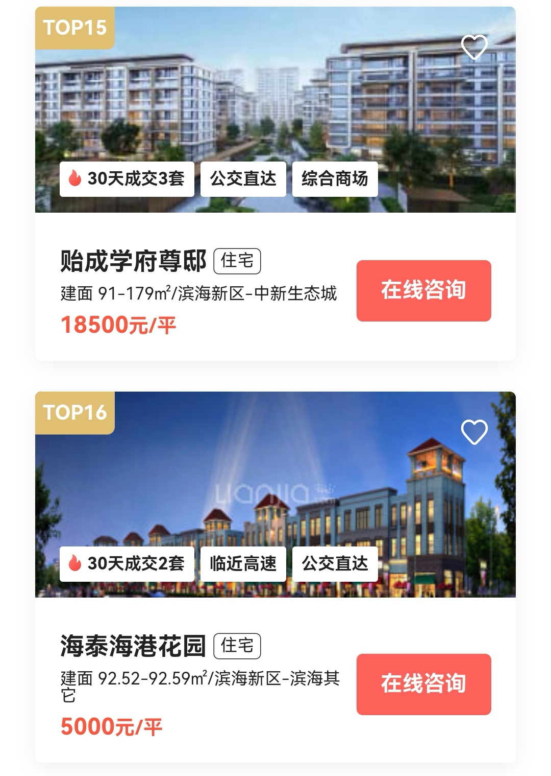
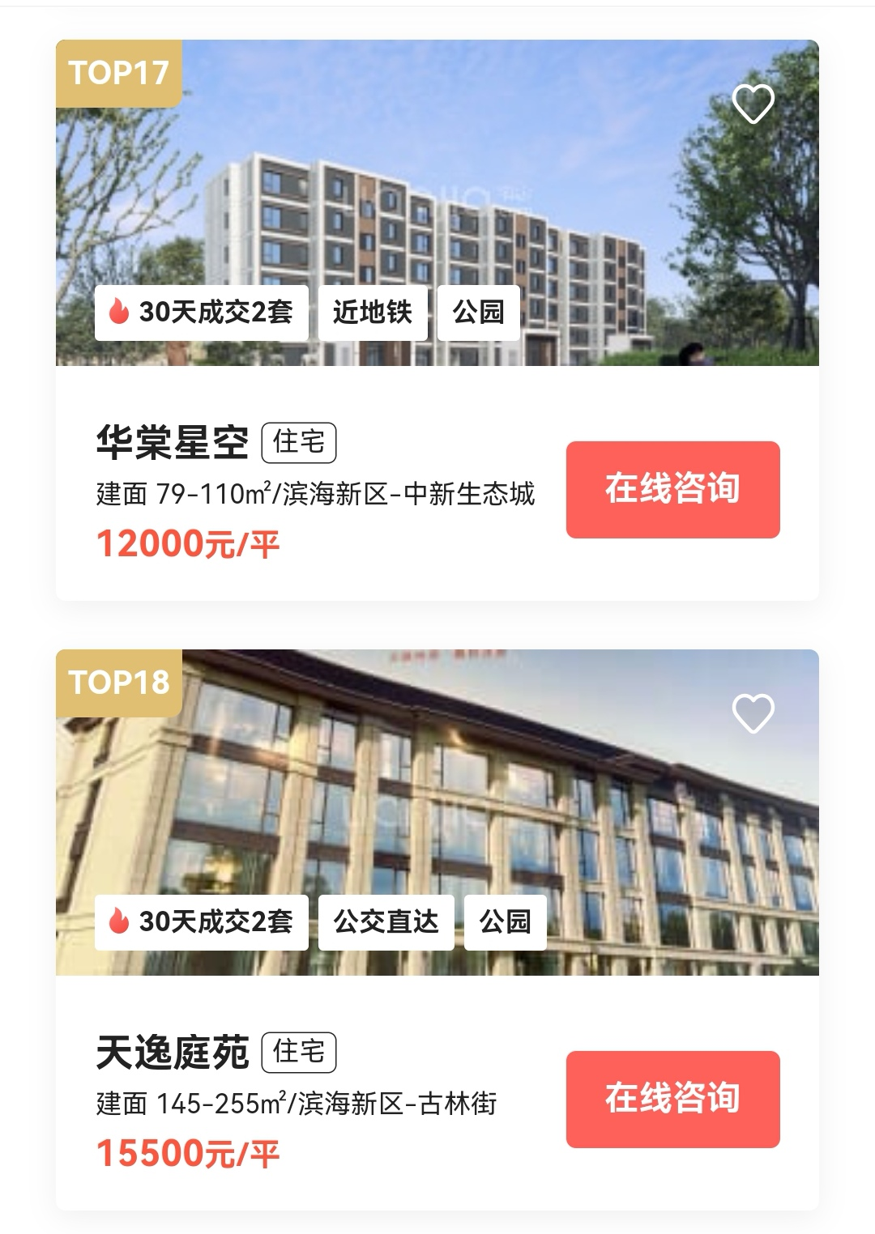
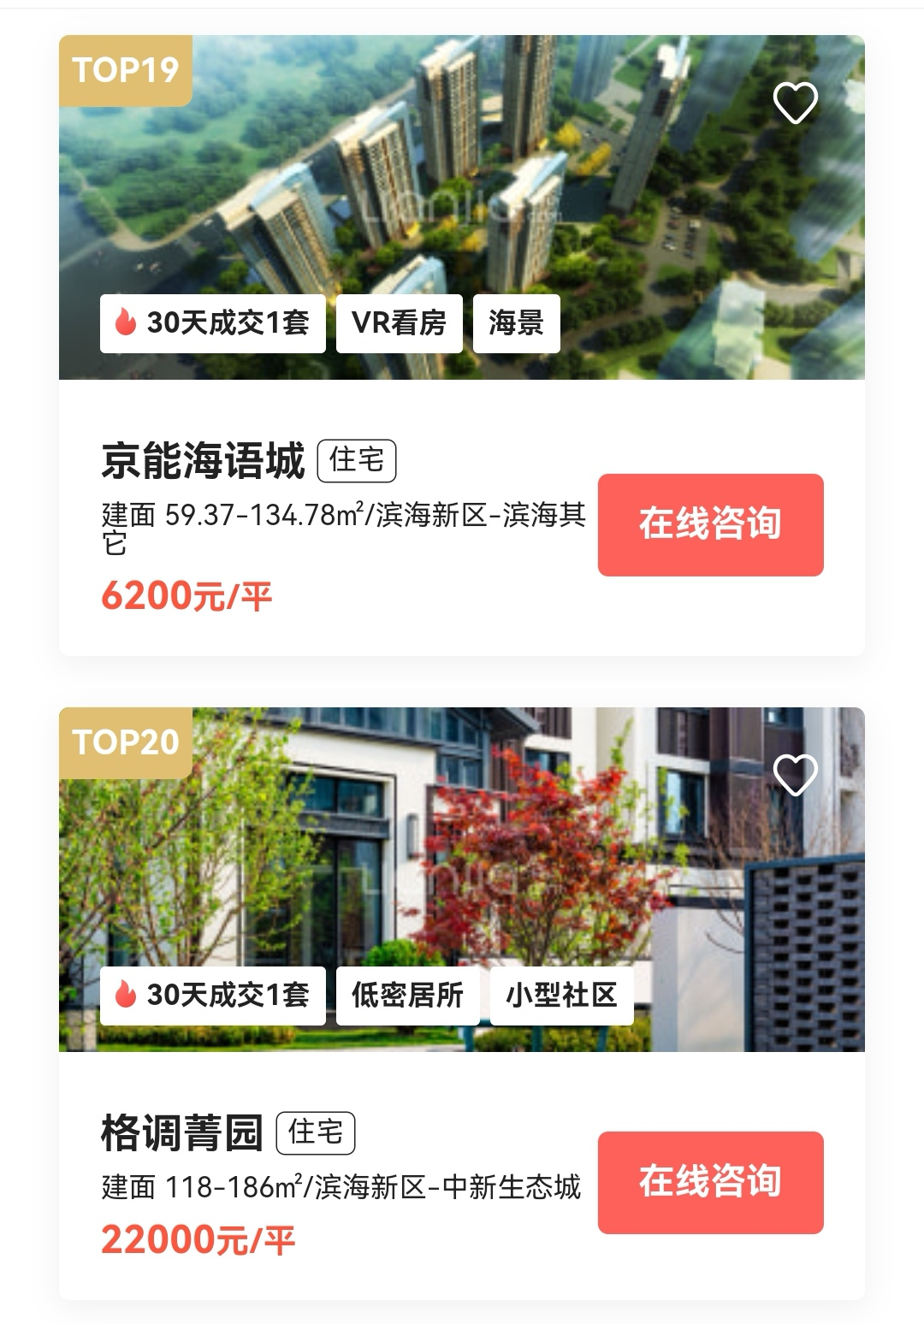
贝壳统计在过去的30天中，滨海新区前20名项目成交总量为148套，其中销售最高的成交总量均为35套，最低的本月成交1套，滨海新区月平均成交量为7.4套，该区项目最高价为：22000元/㎡，最低价为5000元/㎡，销售前20名项目均价为12714元/㎡，略高于本区的11944元/㎡，每平米上涨770元/㎡。

Slide 5
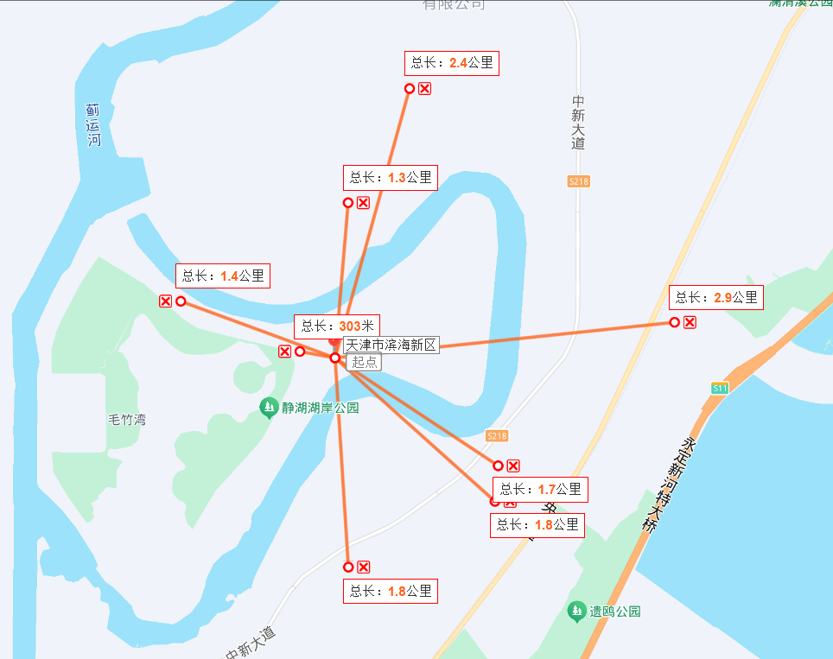
市场去化：项目区域直接竞品的去化月均16套；
供给端表现：滨海新区为天津市市项目供应量最大的一个区，有81个在售项目，竞争激烈，竞争压力大，去化速度慢；
交付标准：周边竞品项目全部是精装交付，装标：1500元/㎡；
主力户型：77-88㎡两居，91-179㎡三居，128-170㎡四居为市场主力户型产品；
竞品均价：11800元/㎡；
建筑类型：所有项目的主力建筑全部是多层洋房建筑；
远洋·博屿海
建业·蓝海津誉
中新半湖伴杉
华棠·印象星空
锦绣静湖
领航名著
新和锦园
贻成学府尊邸

Slide 6
竞品项目信息表
项目名称 | 均价 | 开盘时间 | 交房时间 | 户型区间（㎡） | 建筑类型 | 总户数 | 可售套数 | 已售套数 | 月均去化 | 去化周期 | 交付标准
贻成学府尊邸 | 18500 | 2025-02-07 | 2025-10-31 | 91、140、132、179、157、132、117、117 | 小高层、洋房（15栋） | 800 | 718 | 82 | 20 | 40 | 精装
新和锦园 | 16000 | 2023-07-16 | 2024-04-30 | 109、119 | 洋房、小高层、高层（18栋） | 732 | 456 | 276 | 12 | 61 | 精装
领航名著 | 20000 | 待入市项目 | -- | 120、136、150、170 | 洋房(7栋) | 208 | -- | --- | -- | -- | 精装
华棠·印象星空 | 12000 | 2024-10-01 | 2026-05-31 | 79、95、110 | 洋房 | 508 | 152 | 356（五月去化2套） | 39 | 13 | 精装
远洋·博屿海 | 10000 | 2021-12-25 2025-04-12（五期开盘） | 2027-10-31 | 77、82、96、110、85、105、110、87、95、99、94、108、98、95、94、90、107、93 | 洋房、小高层、高层（82栋） | 6556（总量） 1170（五期) | 1084 | 86（四月去化：76套，五月去化10套） | 43 | 27 | 精装
建业·蓝海津誉 | 10000 | 2022-07-01 | 2024-07-31 | 78、88、108、128 | 洋房（12栋） | 610 | 365 | 245 | 7 | 87 | 精装（装标：1500）
中新半湖伴杉 | 14500 | 2024-08-08 | 2025-05-14 | 97、107、119、135 | 洋房（11栋） | 358 | 207 | 151 | 9 | 13 | 精装
锦绣静湖 | 15400 | 2024-09-08 | 2026-09-30 | 87，118、135、160 | 洋房（7栋） | 248 | 191 | 57 | 9 | 7 | 精装
均价 | 11800 |  |  |  | 多层洋房 |  |  |  | 16 |  | 精装
天津生态新城车位价格均价：10-12万/个；

Slide 7
项目价格建议
 | 高层 | 月均去化
住宅均价 | 10500 | 20
面积配比 | 两居：77-89，20%，三居：99-169，60%，四居：128-170，20%
商业均价 | 15000 | 5
车位 | 75000

Slide 8
本案货值
住宅面积 | 本案均价 | 货值（亿元） | 合计（亿元） | 去化周期
19400 | 10500 | 2.037 | 2.78625 | 7.9
商业面积 | 本案均价 | 货值（亿元）
4200 | 15000 | 0.63
车位个数 | 本案均价 | 货值（亿元）
159 | 75000 | 0.11925

Slide 9
Thank you!

